Slide 1
Emprendimiento como Política Pública
Métodos Computacionales para Políticas Públicas
Mónica Ortiz Medina
Mayo, 2019

Slide 2

¿Con qué asociamos el “emprendimiento”?

Slide 3
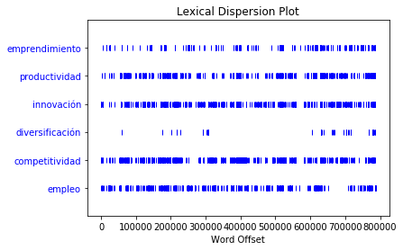
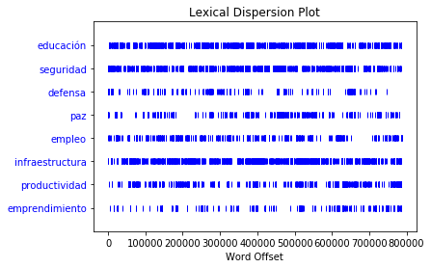
Emprendimiento en los PND 2006-2022

Slide 4
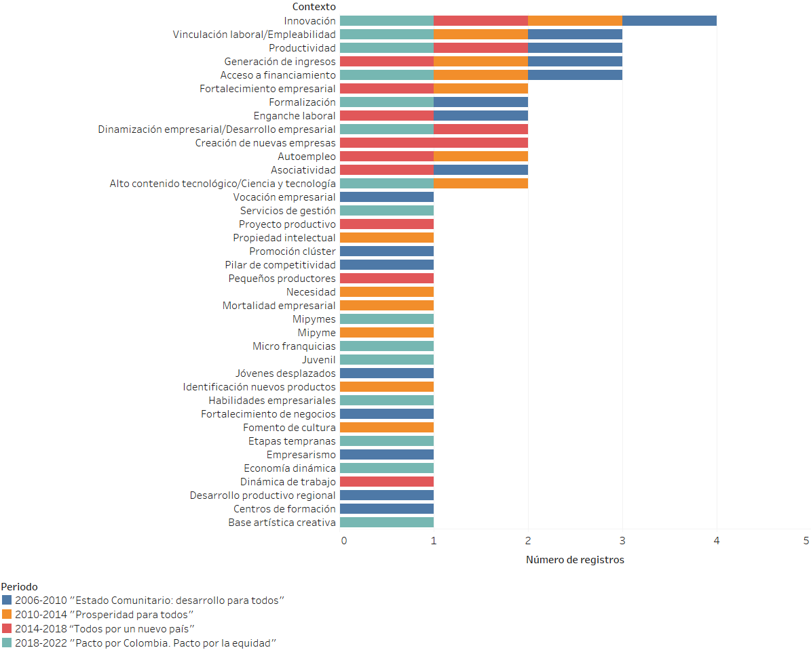
Evolución en el Contexto

Slide 5
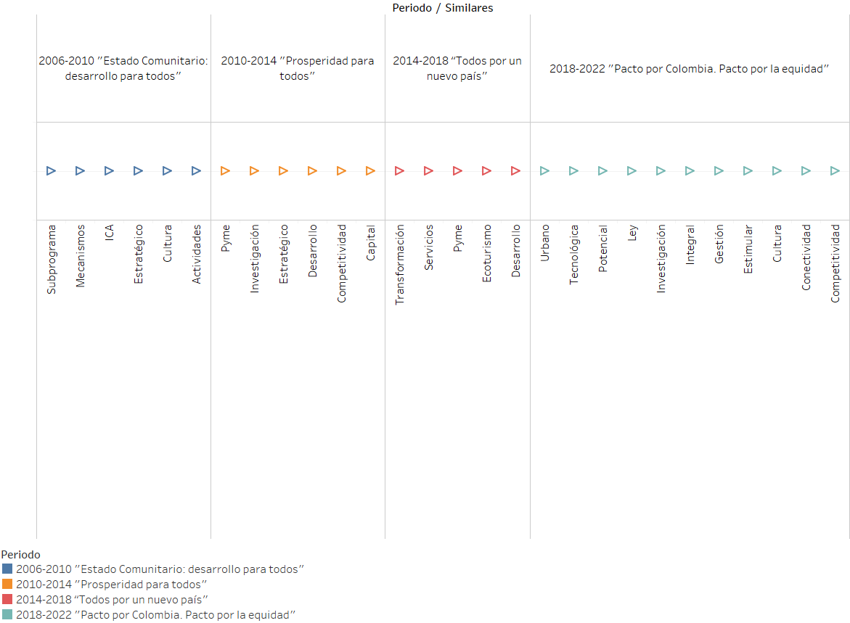
¿Con qué se asocia el término?

Slide 6
5 Retos del emprendimiento

Slide 7
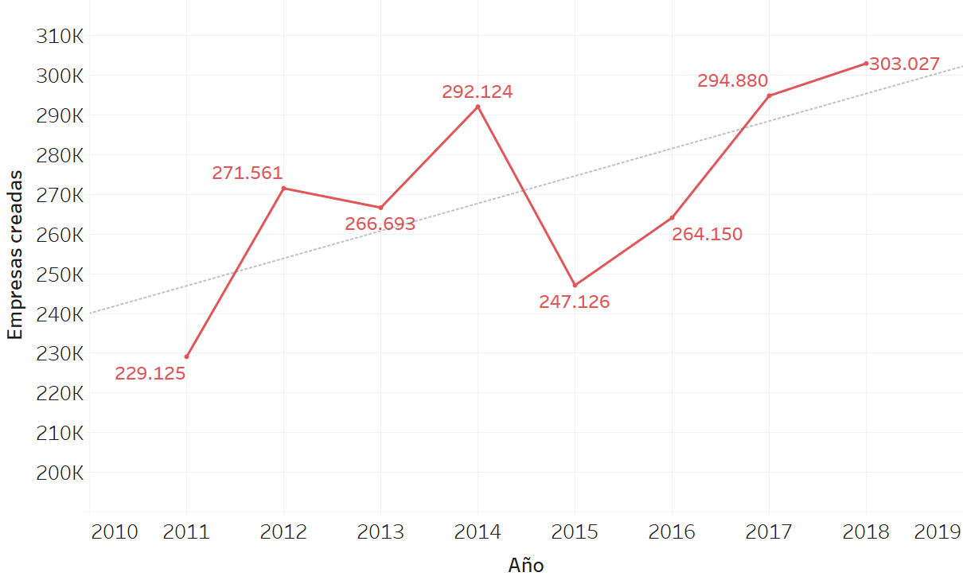
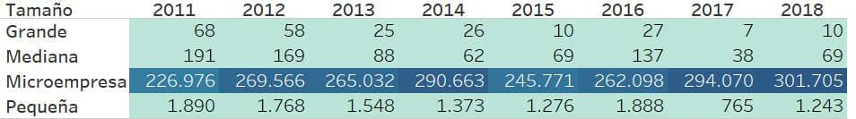
1. Creación de empresas vs. Tamaño
La mayoría de las empresas que se crean son microempresas. Del tejido empresarial total, sólo el 45% son start-ups (0-2 años)
Reto: Tipo de empresas sujetos de intervención
Fuente: RUES

Slide 8
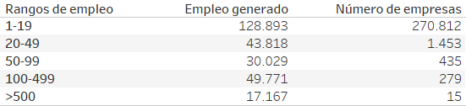
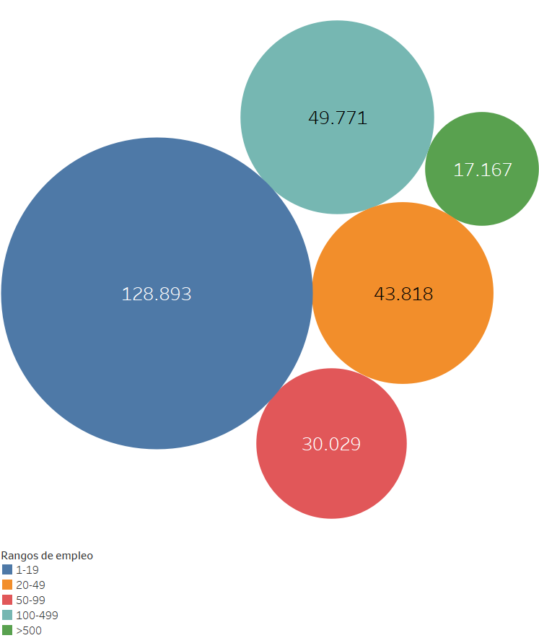
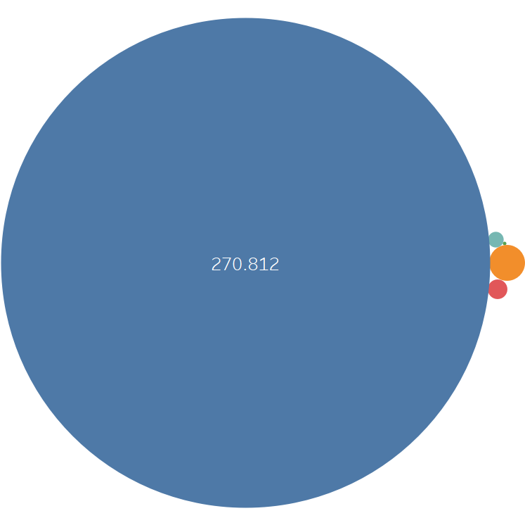
2. Tamaño de las empresas vs. Empleo
Las microempresas son las que menos empleos formales generan
Reto: Generación de empleo ≠ autoempleo
Empleos
Número de empresas
Fuente: RUES

Slide 9
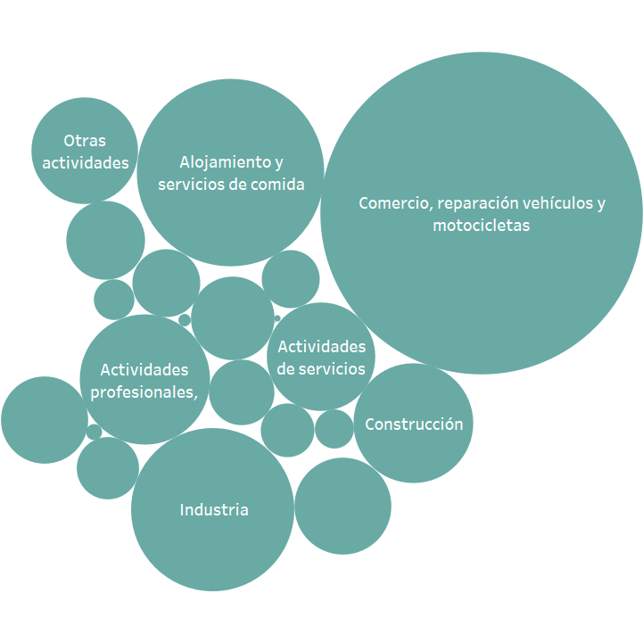
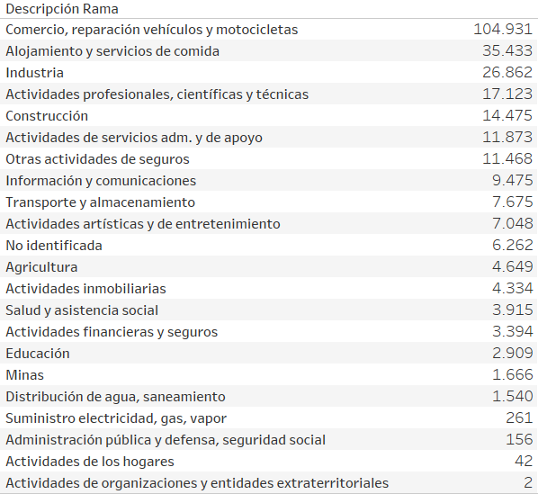
3. ¿Dónde emprender?
El 80,1% de las empresas se crean en sectores de Comercio y Servicios
Reto: Creación de valor agregado
Fuente: RUES

Slide 10
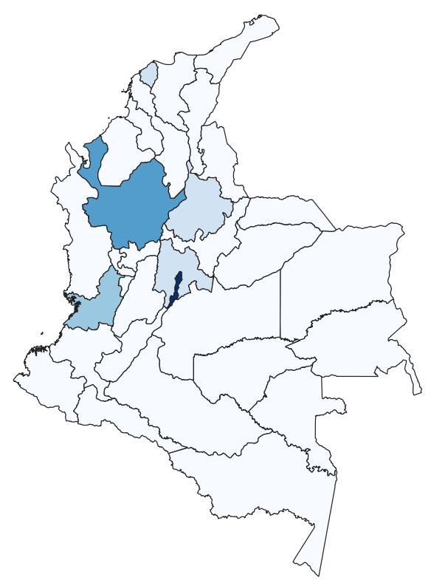
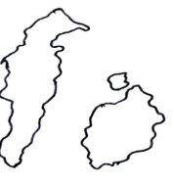
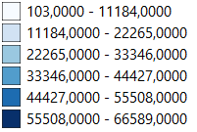
4. Departamentos donde se concentra el emprendimiento
Concentración de empresas creadas
La creación de empresas se concentra en: Bogotá, Antioquia, Valle, Cundinamarca y Santander
Reto: Descentralización (asimétrica)
Fuente: RUES

Slide 11
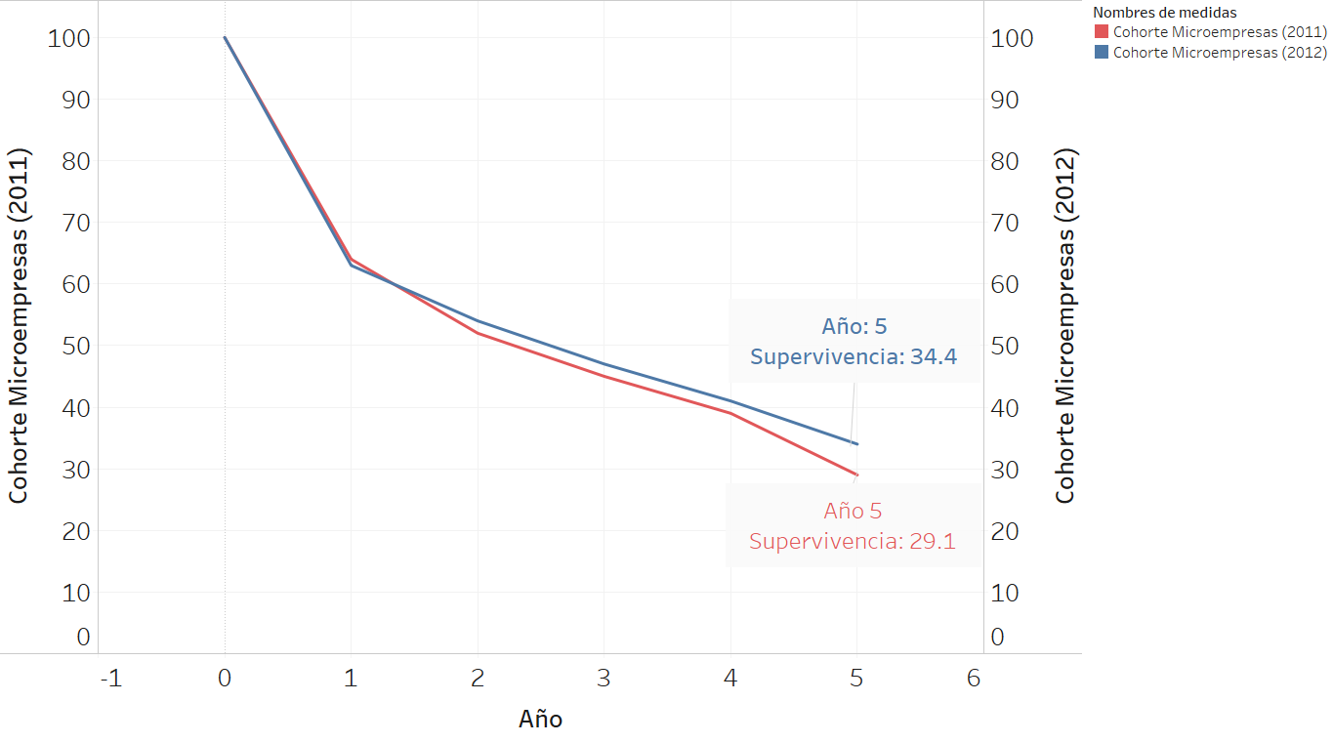
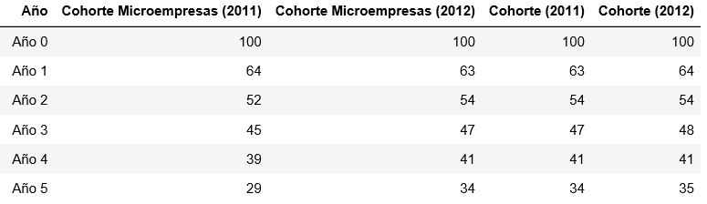
5. Supervivencia de los emprendimientos
De cada 100 microempresas creadas, al cabo de 5 años sobreviven 34
Reto: Apoyo en etapas tempranas (cumpliendo los 4 retos anteriores)
Fuente: RUES

Slide 12
GRACIAS

